Slide 1
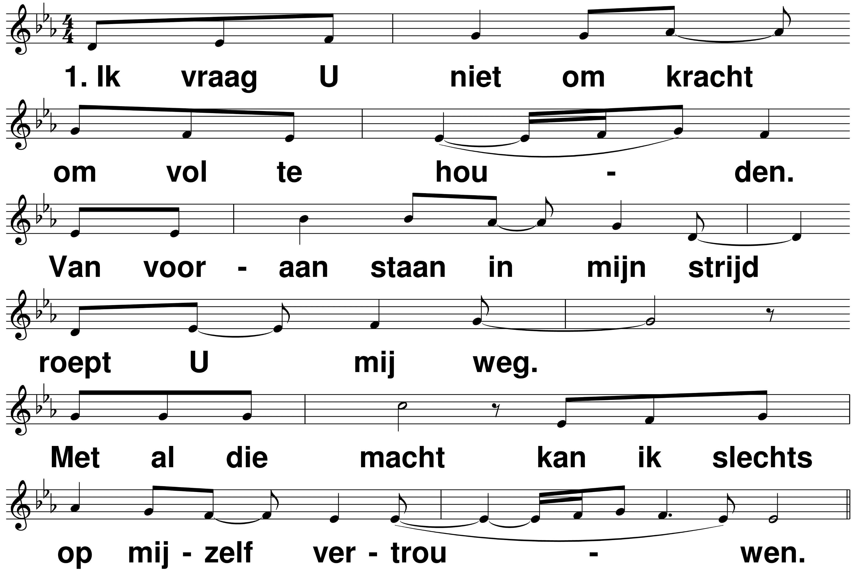
Ontneem mij, Heer t: Robert Roth m: Adriaan Koops

Slide 2
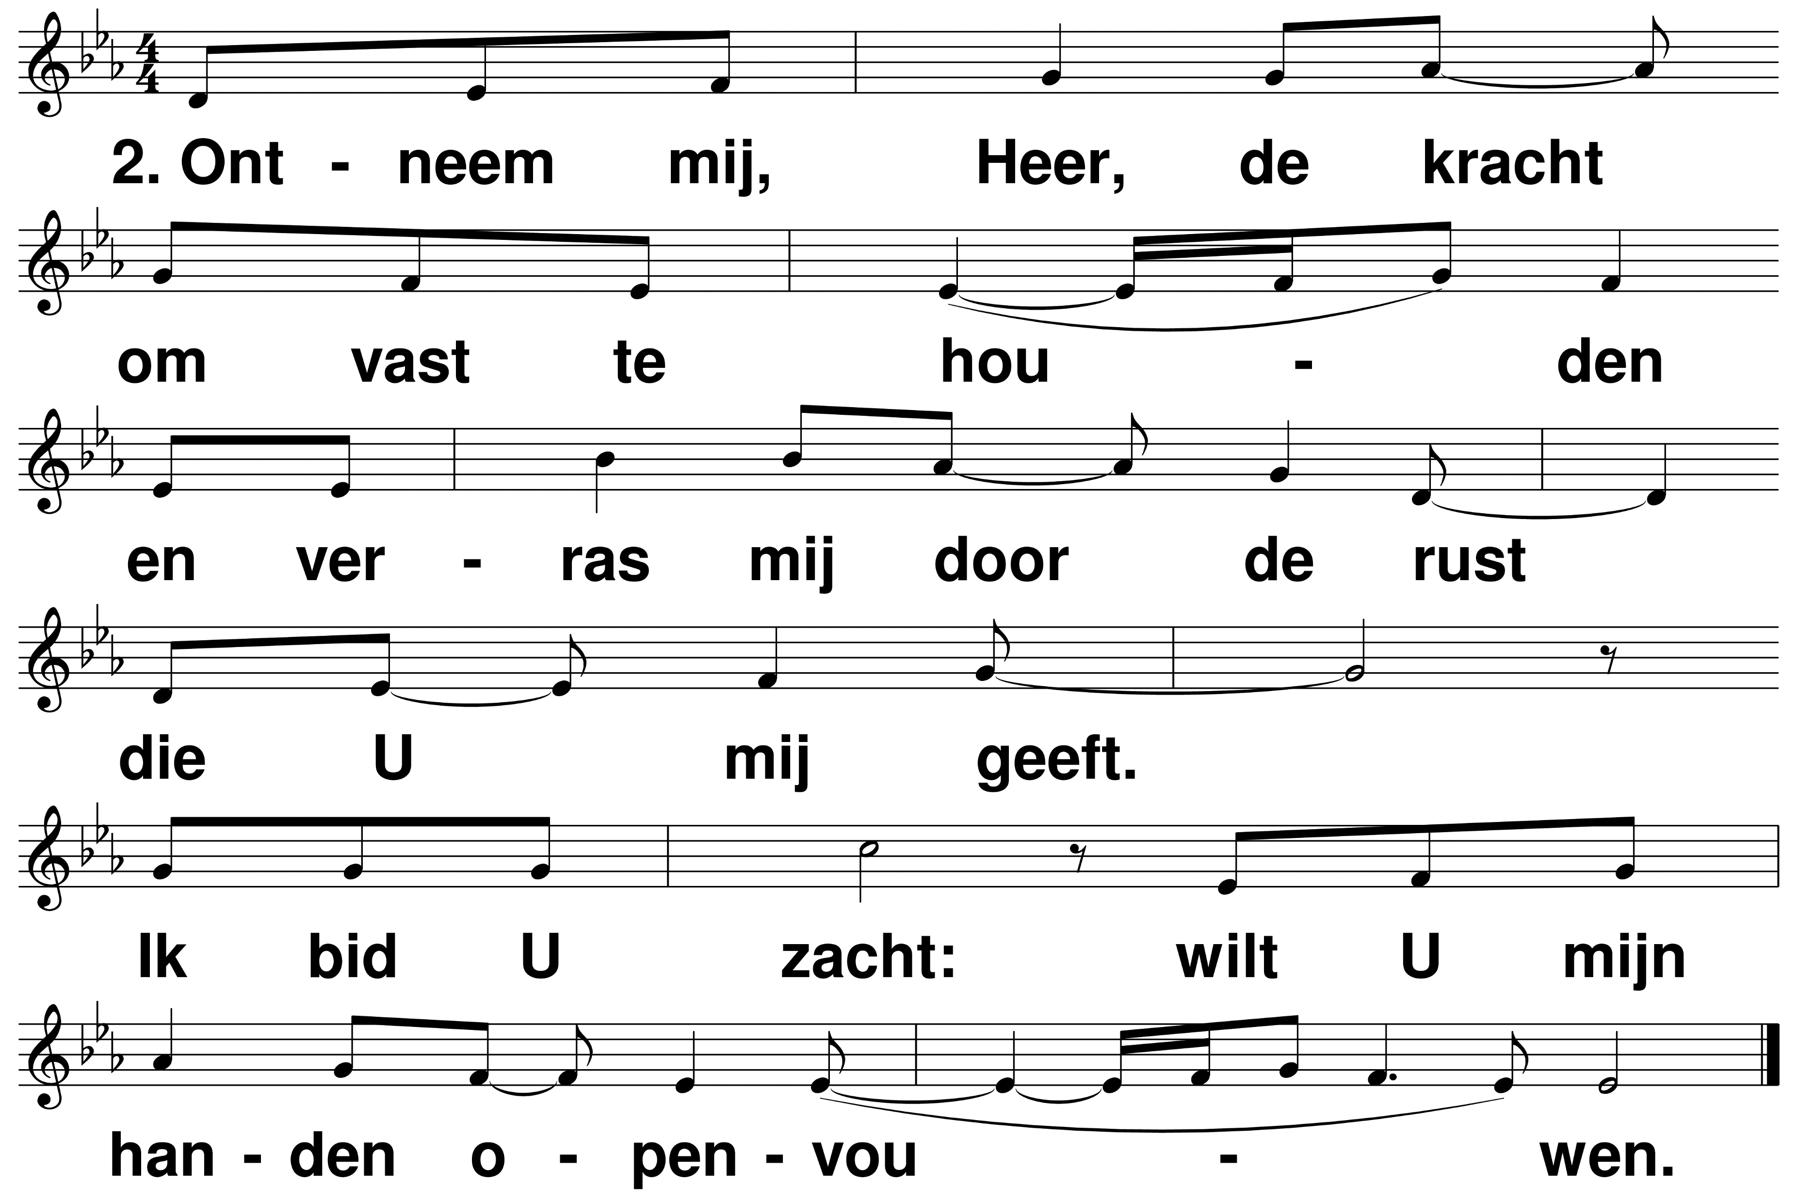
Ontneem mij, Heer t: Robert Roth m: Adriaan Koops

